Slide 1
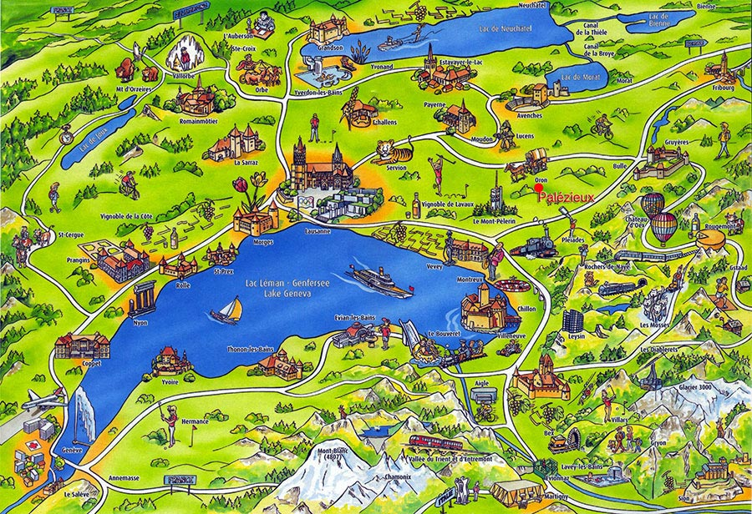
Conférence de presse à Genève, 5 septembre 2014
Prof. Dr. Roger Blum AIEP
Qu’est-ce
que c‘est
l’AIEP?
Et comment s’inscrit-elle
dans le système des
médias romands?
.

Slide 2
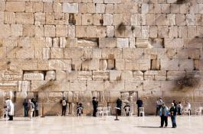
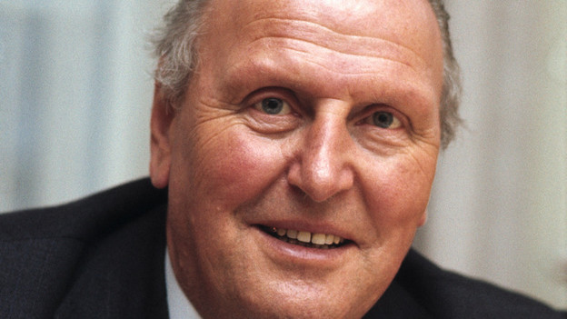
Le mur des lamentations Willy Ritschard, conseiller fédéral
.

Slide 3
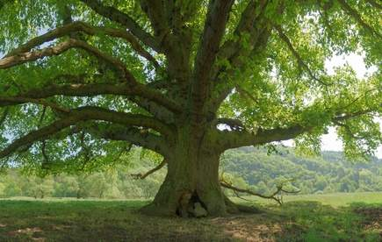
Quels sont les caractéristiques de l‘AIEP?

Slide 4
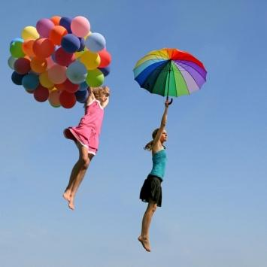
L‘indépendance
Pas d‘influence du Conseil fédéral,
du Parlement et de l‘administration
Pas d‘influence des partis
Seul responsable en la matière au Tribunal fédéral

Slide 5
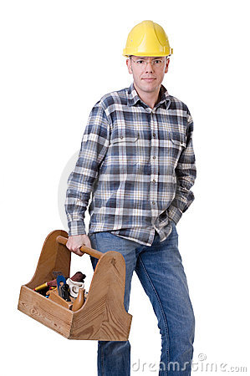
Le lien avec la pratique
Membres à temps partiel
Connaissance de la situation des
médias et du droit des médias
Expérience dans des professions du
journalisme ou de la jurisprudence

Slide 6
La balance
Protection du public vs. liberté des
médias
Plainte seulement acceptée si le public est manipulé
Autonomie des médias de choisir le sujet et la méthode de les traiter

Slide 7
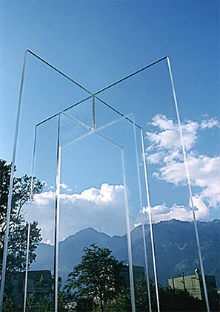
La transparence
L‘AIEP siège publiquement
Le public peut suivre le débat
Rare dans le domaine des médias

Slide 8
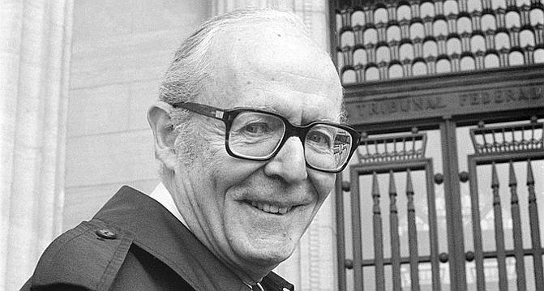
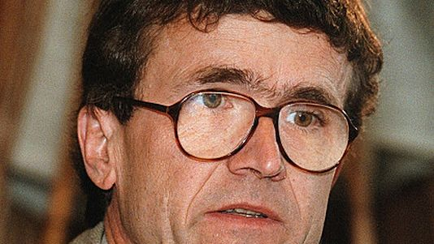
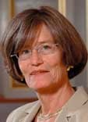
Trois Romands à la présidence
Bernard Béguin Ursula Nordmann Denis Barrelet

Slide 9
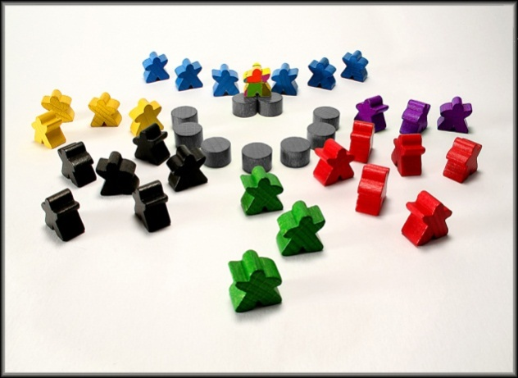
AIEP: Répartition des sièges
5 Suisses alémaniques
2 Romands
1 Tessinois
1 Suisse romanche

Slide 10
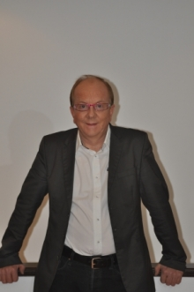
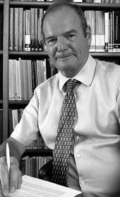
Les deux médiateurs romands
Raphaël Fessler (SSR) Denis Sulliger (Médias privés)

